Slide 2
HỘI THI GIÁO VIÊN CHỦ NHIỆM GIỎI CẤP TRƯỜNG
HOẠT ĐỘNG TRẢI NGHIỆM
Giáo viên: Lương Thị Thảnh
Lớp: 1A2
Trường: Tiểu học Toàn Thắng – Tiên Thắng

Slide 3










Slide 4
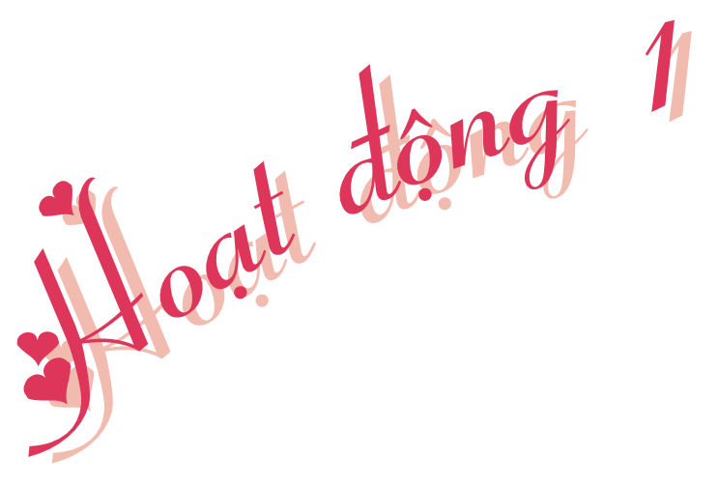
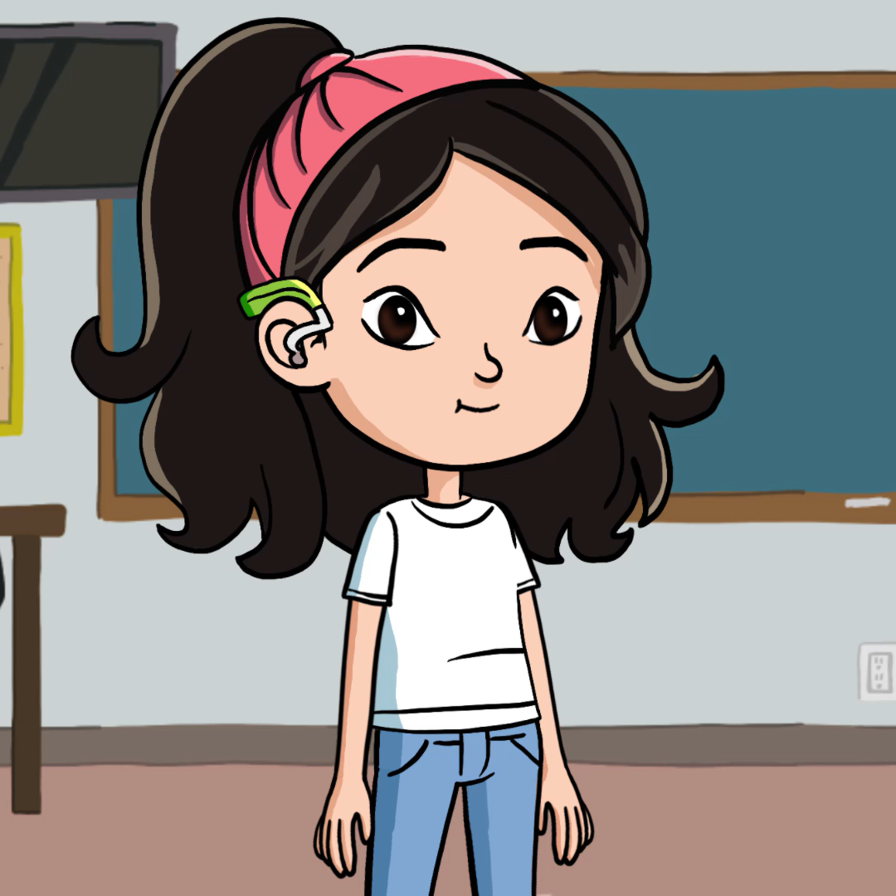

Chia sẻ những điều thầy cô đã làm cho em hằng ngày.

Slide 5



Slide 6
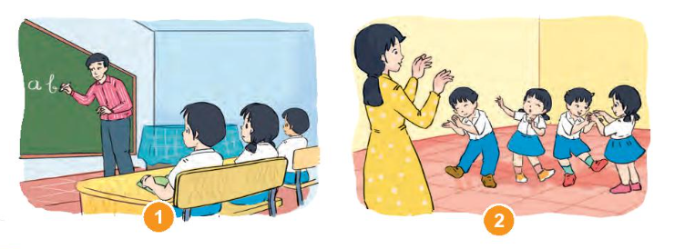

Slide 9
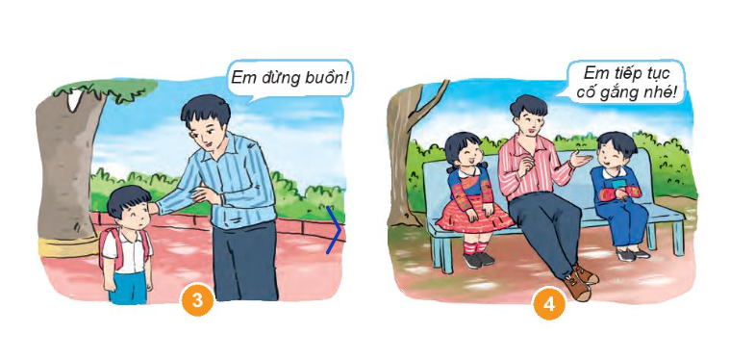

Slide 11


